Slide 1
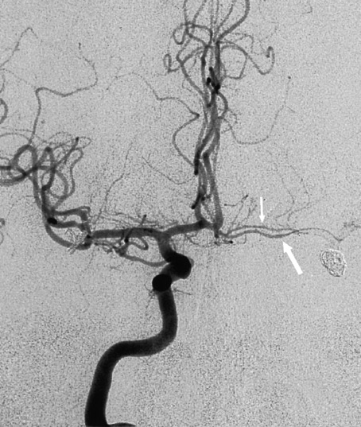
ЯРОСЛАВСКАЯ ОБЛАСТНАЯ
КЛИНИЧЕСКАЯ БОЛЬНИЦА
Отделение РХМДиЛ
Церебральная ангиография. контроль
Дата: 14.03.2014 9:30-10:30
Ф.И.О: Кружков И.А.
Год рождения: 08.09.1993
Отделение: 7 № 1585
Рентгенхирург Щербаков А.С.
Операционная м/с: Родионова С.М.
Анестезиолог: Цыбин Н.В.
м/с анестезист: Блохина И.С.
Под м/анестезией:
новокаин0.5%-20.0
лидокаин
Пункция:
доступ | dex. | sin.
a. femoralis | х
a. axillaris
х
Установлен интродьюсер: 4F 5F
По проводнику катетером
х
JR 4.0 5 F
Поэтапная катетеризация:
Дуга оарты Пр.ОСА П. Подкл..А
БЦС. Лев.ОСА Лев.Подкл. А.
х
х
х
х
х
Контраст:
х Оптирей 350 100 ml
Доза 306.13
Время 2.9 мин
Расходный материал
Комплект Белья однораз. | Соединит линия | Колба для контр | Гидроф. проводник
х | Х | Х | х

Slide 2
Интродьюсер извлечен.
Осложнения: нет
Гемостаз. Давящая асептическая повязка.
Прочее:
Рекомендации:
1. Постельный режим 24 часа.
2. Динамический контроль места пункции.
Заключение: на ангиограммах интракраниальных артерий – клипированная аневризма коммуникантного сегмента правой ВСА. Остаточного заполнения полости аневризмы не выявлено. Стеноз коммуникантного сегмента ВСА справа не более 30%.
Врач__________:
Notes:
оо

